Slide 1
Производственная практика
«Сравнительный анализ применимости вычислительных сеток, созданных утилитами BlockMesh и SnappyHexMesh »
Автор: Шамаев Ильдар Рустемович, гр. ПМ-453
Научный руководитель: Михайленко Константин Иванович, к.ф.-м.н., доцент
кафедра ВВТиС

Slide 2
Цель и задачи
Цель исследования – вычислительное моделирование динамики газопылевой среды в воздухоочистителе циклонного типа в OpenFOAM и сравнение с моделью, построенной в BlockMesh. Цель достигается путем решения следующих задач:
Исследование алгоритма PIMPLE
Генерация сетки для воздухоочистителя циклонного типа средствами OpenSCAD
Изучение утилиты SnappyHexMesh
Описание начальных условий динамики газа и добавление пограничного слоя
Демонстрация результатов динамики газа

Slide 3
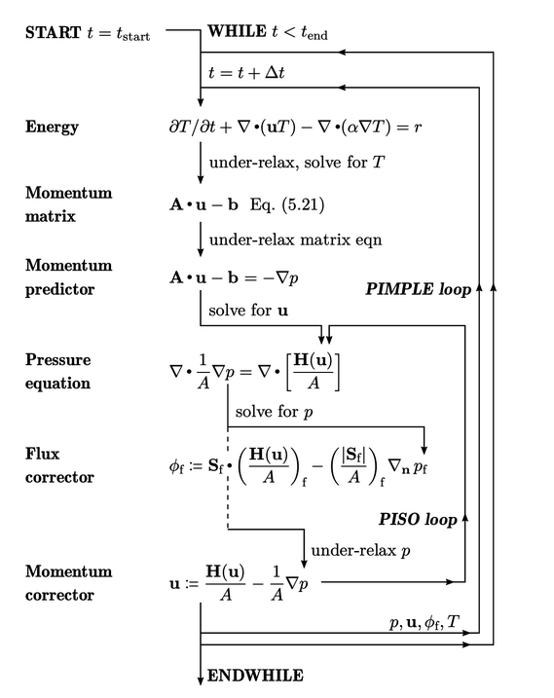
Алгоритм Piso
PIMPLE(Pressure-Implicit with Splitting of Operators+SIMPLE)

Slide 4
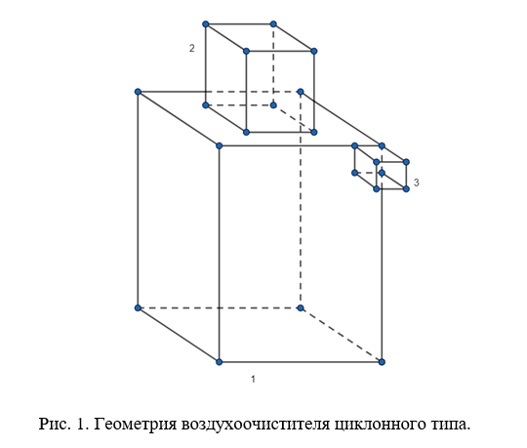
Постановка задачи
Задача - смоделировать воздухоочиститель, состоящий из трех основных частей: корпус воздухоочистителя, воздухоотвод, патрубок. Геометрия показана на рисунке 1. Первоначально динамика газа будет предполагаться несжимаемым и будет решаться с использованием решателя для ламинарного, изотермического, несжимаемого течения.
2
3
1

Slide 5
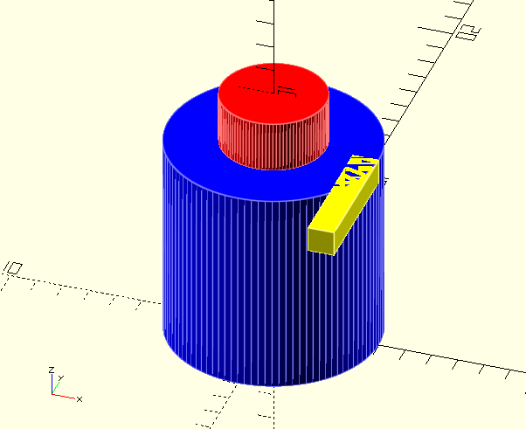
Генерация сетки в OpenSCAD
Красный цилиндр представляет собой воздухоотвод, через который несжимаемый поток выходит. Синий цилиндр – корпус. Желтый параллелепипед – партубок, через который поток поступает в модель. Геометрия модели подобранна таким образом, чтобы она совпадала с моделью, построенной в blockMesh. После рендера модели сохраняем ее в кодировке ASCII в файл формата STL.

Slide 6
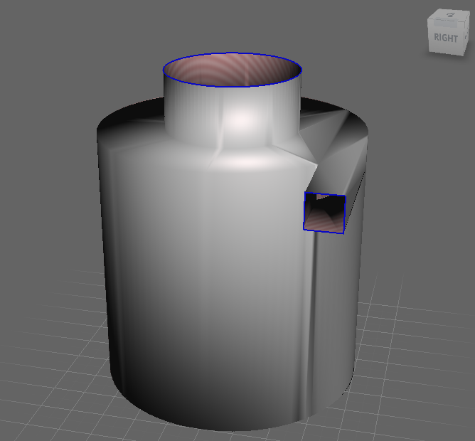
Выделение областей в программе Autodesk MeshMixer
После того как мы сохранили модель в формате STL необходимо выделить 3 главные области, с которыми в последствии мы будем работать: inlet – грань, через которую в модель будет поступать несжимаемый поток, outlet – грань, через которую из модели будет выходить поток и wall – стены модели. Выделим области с помощью программы Autodesk MeshMixer. Это — профессиональное программное обеспечение, основная функциональность которой сосредоточена на дополнительной настройке уже имеющейся 3D-модели. После того как области выделены, сохраняем их в формате STL

Slide 7
SnappyHexMesh
SnappyHexMesh - это полностью параллельный генератор сетки с разделением, который гарантирует минимальное качество сетки. Управляемый с помощью специального словаря OpenFOAM, он особенно хорошо подходит для пакетной работы. После этого пропишем условия для модели в SnappyHexMeshDict.
В geometry добавим поля Wall.stl (type triSurfaceMesh), Inlet.stl (type triSurfaceMesh), Outlet.stl (type triSurfaceMesh). Стандартный тип “triSurfaceMesh” считывает копию каждой поверхности на каждый процессор при параллельной работе.

Slide 8
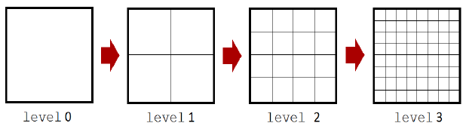
SnappyHexMesh
Первая стадия - уточнение базовой сетки. Обработка поверхности - характерные линии, близость и кривизна. Уточнение объема - замкнутые поверхности, геометрические формы. Здесь уточняется начальная блочная сетка на основе настроек уточнения поверхности и объема во вложенном словаре castellatedMeshControls
Пример уточнения начальной блочной сетки

Slide 9
SnappyHexMesh
Вторая стадия называется “привязкой”, когда грани патчей проецируются вниз на геометрию поверхности. Этот этап управляется настройками во вложенном словаре snap Controls. Укажем количество итераций предварительного сглаживания точек патча перед выполнением проекции на поверхность, количество итераций внутреннего сглаживания, примененных к привязанному полю смещения и коэффициент масштабирования максимальной длины кромки для притяжения к поверхности. Указав параметры, проверим сетку модели, запустив snappyHexMesh.

Slide 10
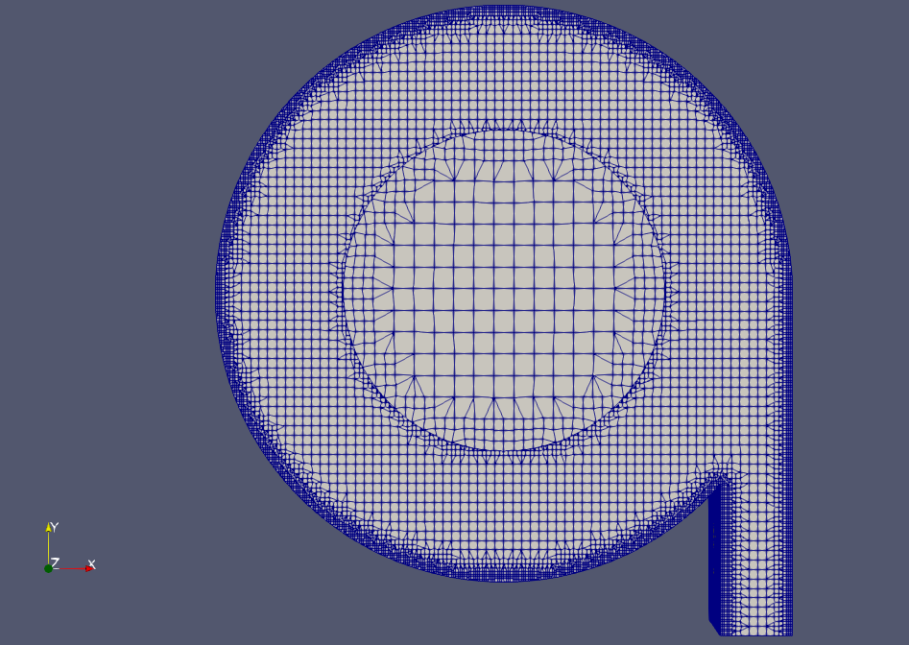
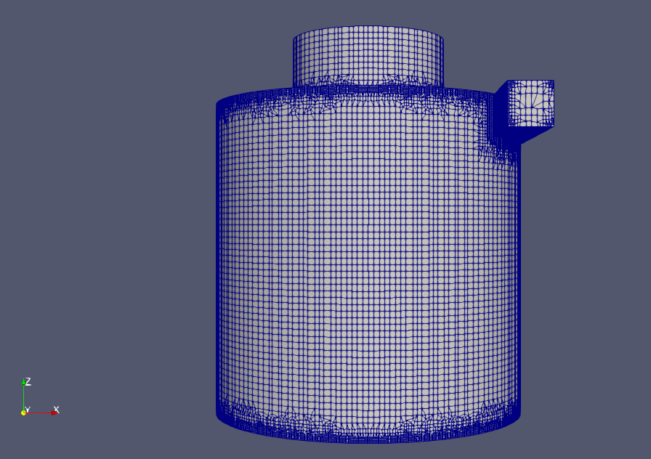
SnappyHexMesh
Генерация сетки вид “сверху”
Генерация сетки вид “спереди”

Slide 11
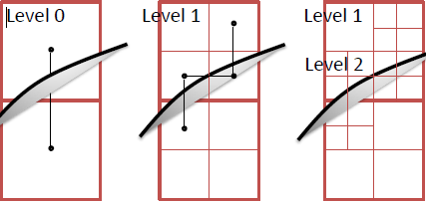
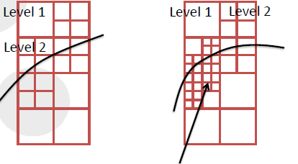
Добавление пограничного слоя
Заключительный этап создания сетки – это “Добавление слоя”, когда слой ячеек добавляется к указанному набору граничных участков. Этот этап управляется настройками во вложенном словаре addLayersControls. Он нужен для расчета ламинарного течения с большим градиентом физических параметров возле твердой стенки.
Укажем дополнительные усовершенствования функций: локальная кривизна и уточнение угла наклона объекта

Slide 12
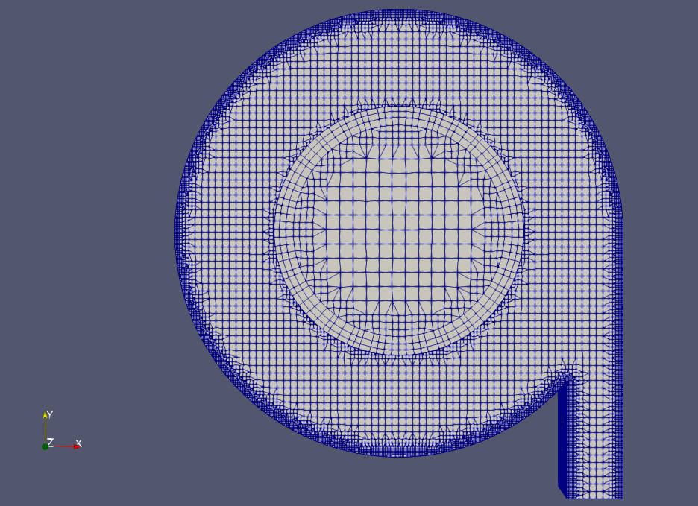
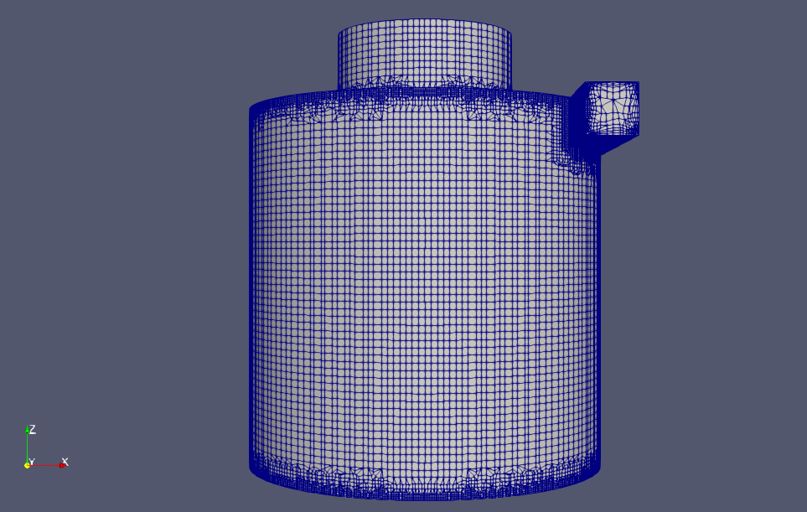
Добавление пограничного слоя
Генерация сетки вид “сверху”
Генерация сетки вид “спереди”

Slide 13
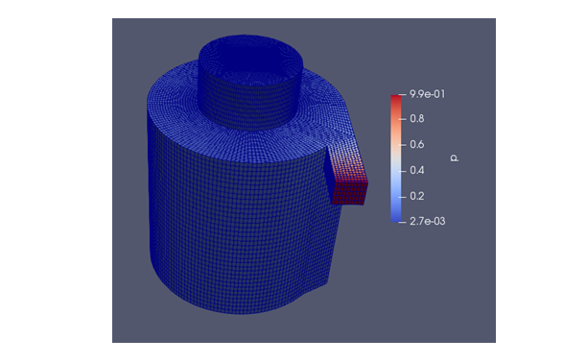
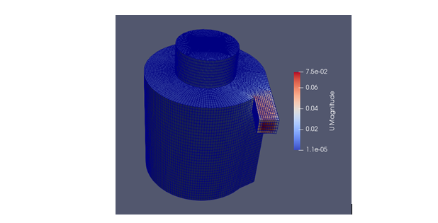
Добавление граничных и начальных условий
После завершения генерации сетки, перейдем к указанию граничных и начальных условий для данного случая. Дело настроено так, что отсчет времени исполнения программы начинается c t=0c , поэтому исходные полевые данные хранятся в 0 подкаталоге. Этот подкаталог содержит 2 файла, p и U, по одному на каждое давление (p) и скорость (U) поля, начальные значения и граничные условия которых должны быть заданы.
В файле давления (p) укажем величину давления на входе и выходе равным нулю. В файле скорости (U) укажем величину скорости равной 20 м/c на входе и 0 м/c на выходе.

Slide 14
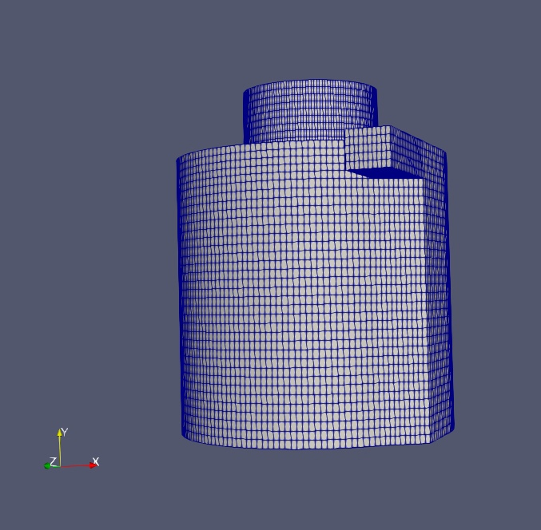
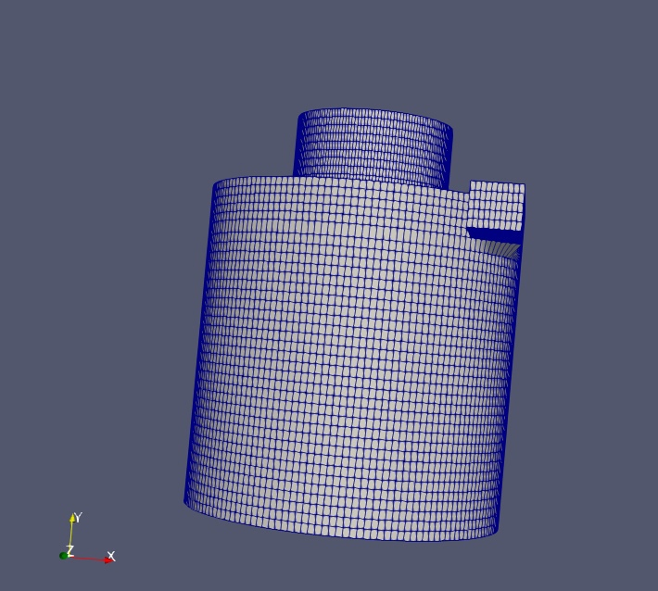
Постобработка. Изменения в BlockMesh моделе

Slide 15
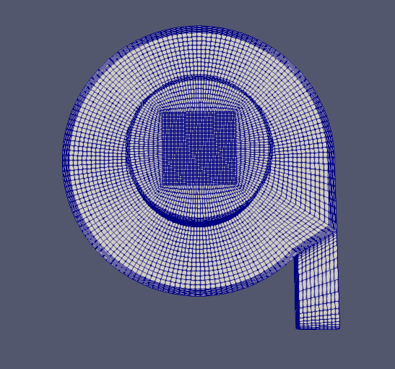
Постобработка. Изменения в BlockMesh моделе
Добавлен пограничный слой для модели, построенной в BlockMesh

Slide 16
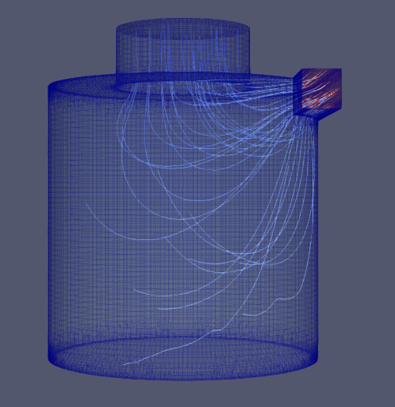
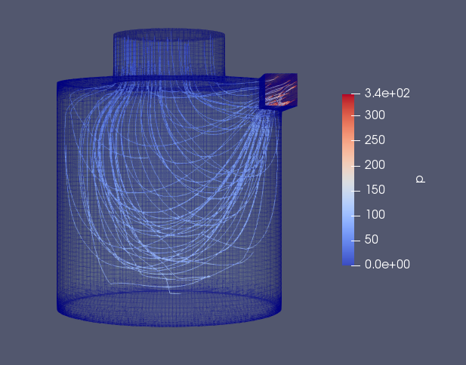
Постобработка. Модель SnappyHexMesh

Slide 17
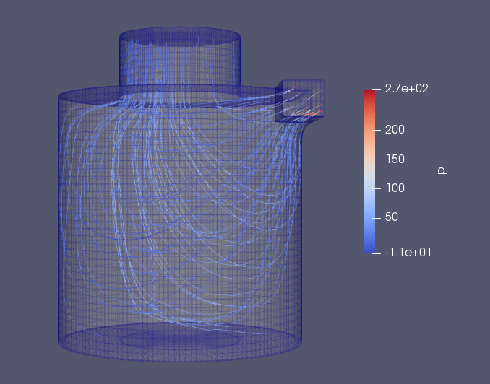
Постобработка. Сравнение моделей
Модель, построенная в BlockMesh
Модель, построенная в SnappyHexMesh

Slide 18
Заключение
В производственной работе была изучена основа работы в OpenFOAM. Была освоена утилиты OpenSCAD и SnappyHexMesh, с помощью которых была сгенерирована модель динамики газа в воздухочистителе циклонного типа. Сравнили применимости сеток, постренных в утилитах BlockMesh и SnappyHexMesh
Так же были изучены уравнения сохранения масс и ипульса. В результате чего, удалось разобраться в алгоритме PIMPLE и применить его на практике.
Приведенные данные дают представление о динамике газа и создаваемом им завихрений в корпусе воздухоочистителя.

Slide 19
Спасибо за внимание!

